Slide 1
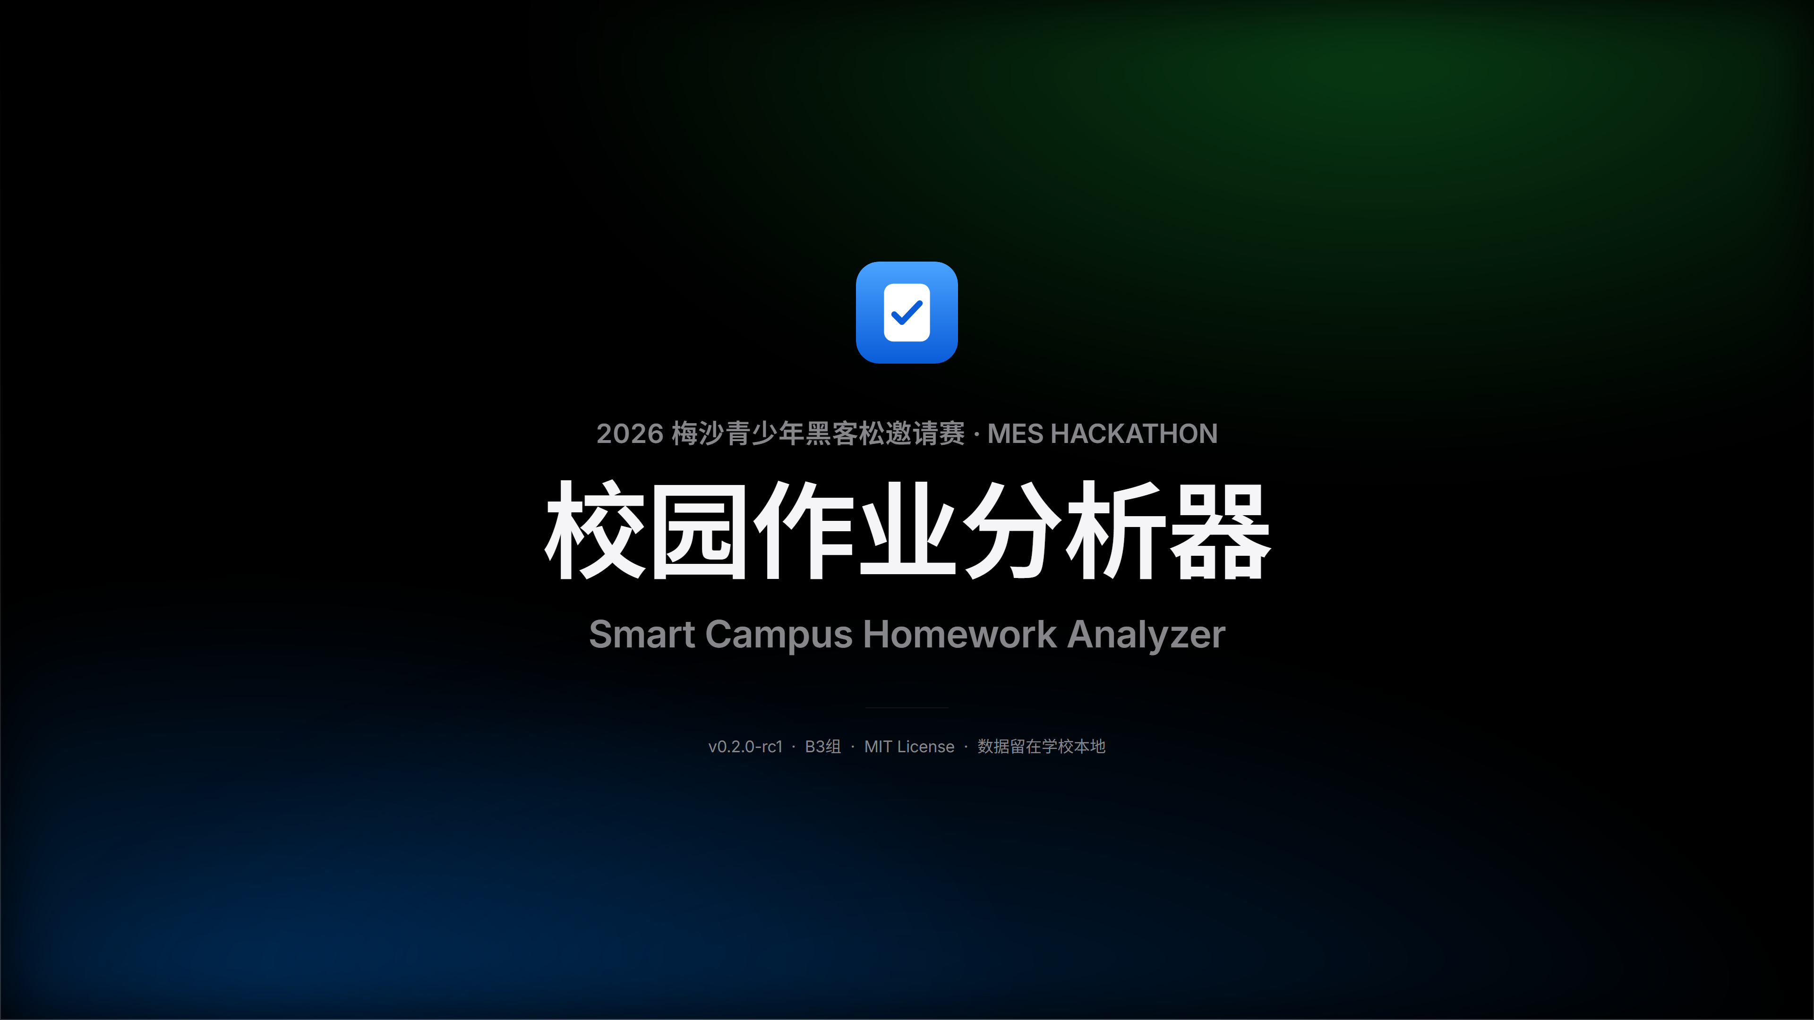
Notes:
开场约 20 秒。一句话说清我们是谁：校园作业分析器——把老师每天都要做的批改，变成一个能直接上课的讲评方案。今天讲的不是“又一个批改工具”，而是批改之后那段被浪费掉的信息。

Slide 2
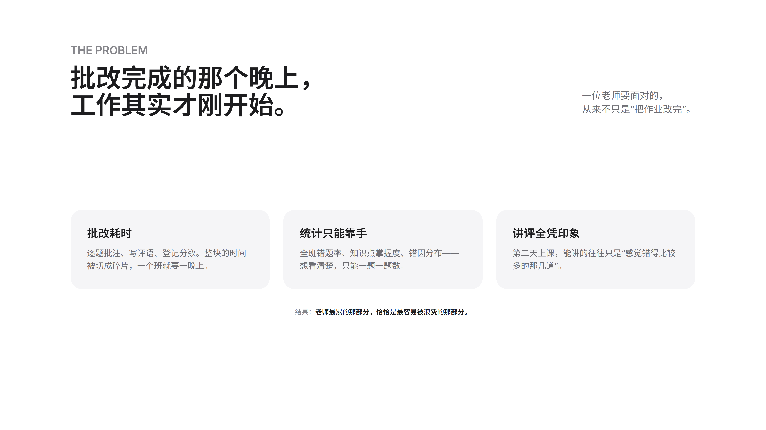
Notes:
全场唯一一页讲“痛”的，不煽情，只讲事实。三件事：批改本身耗时、统计只能靠手、讲评只能凭印象。最后一句是钩子——老师最累的那部分，恰恰是最容易被浪费的那部分。

Slide 3

Notes:
核心洞察，也是整个产品的出发点。批改其实已经产生了全班最真实的学习证据，问题在于没有人有时间把它翻译成“下一节课该讲什么”。所以我们做的不是更快的批改，而是这段翻译。

Slide 4
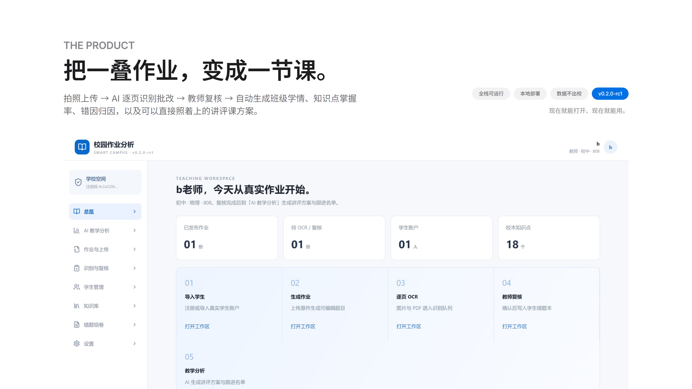
Notes:
产品一句话：把一叠作业，变成一节课。这张是总览截图，右侧流程卡其实就是产品的五个模块。这里可以顺手强调：整套东西是完整可运行的全栈产品，不是概念稿，现在就能跑。

Slide 5
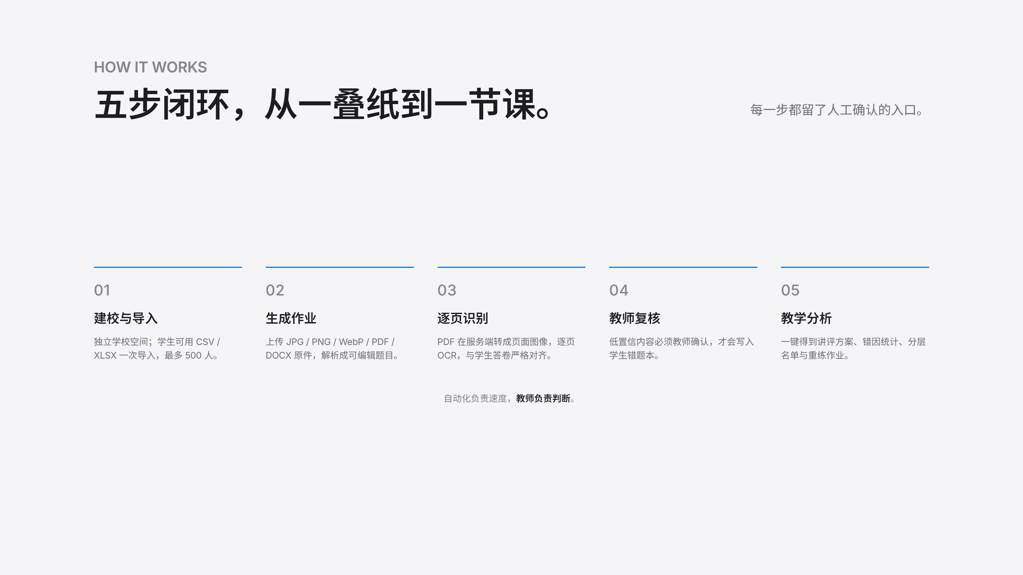
Notes:
五步闭环，重点讲第三步和第四步：PDF 在服务端逐页转图，不需要老师手动转；低置信度的识别结果必须老师确认才会写进学生错题本——这是我们守的底线。整个流程走完之后，第五步才有东西可分析。

Slide 6
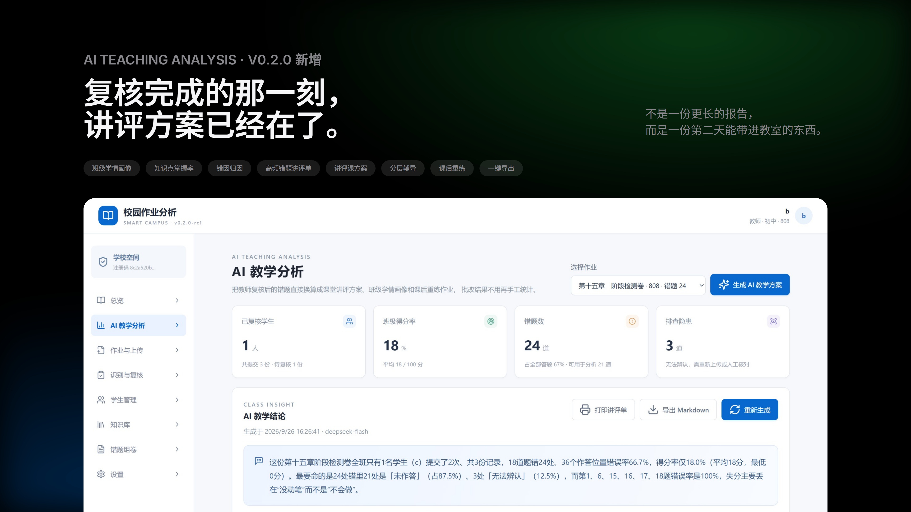
Notes:
这是 v0.2.0 的核心，也是今天最想讲的一页。左边是原始数据：1 名学生、3 份提交、18 道题、24 道错题、得分率 18%。右边是系统直接给出的教学结论——注意它说的是“失分主要丢在没动笔，而不是不会”。这个判断，靠人工统计几乎不可能在当天得出来。

Slide 7

Notes:
这一页是评委最该记住的一页，也是我们和别人最大的区别。所有数字都是从教师已复核的数据里确定性算出来的，模型只负责把它转写成课堂语言。所以模型挂了、Key 没配，核心统计照样完整可用。还有两条细节：错因按题号严格划分，占比之和恒为 100%；判为“无法辨认”的题单独列出，不参与学生错因占比——不能因为扫描不清就冤枉学生。

Slide 8
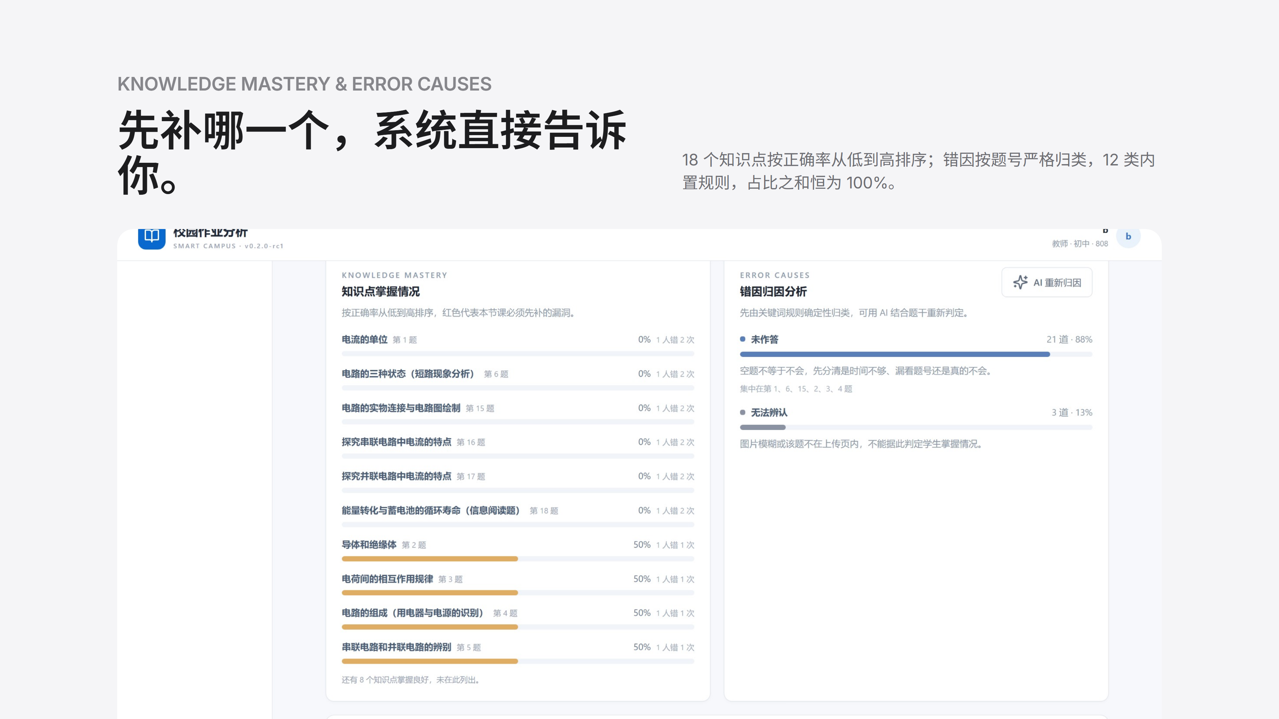
Notes:
真实数据截图。左边知识点掌握率从最薄弱开始排序，老师一眼就知道这节课先补哪个漏洞；右边 12 类错因是关键词确定性归类的，不消耗模型额度，点“AI 重新归因”才会调模型结合题干复核。

Slide 9
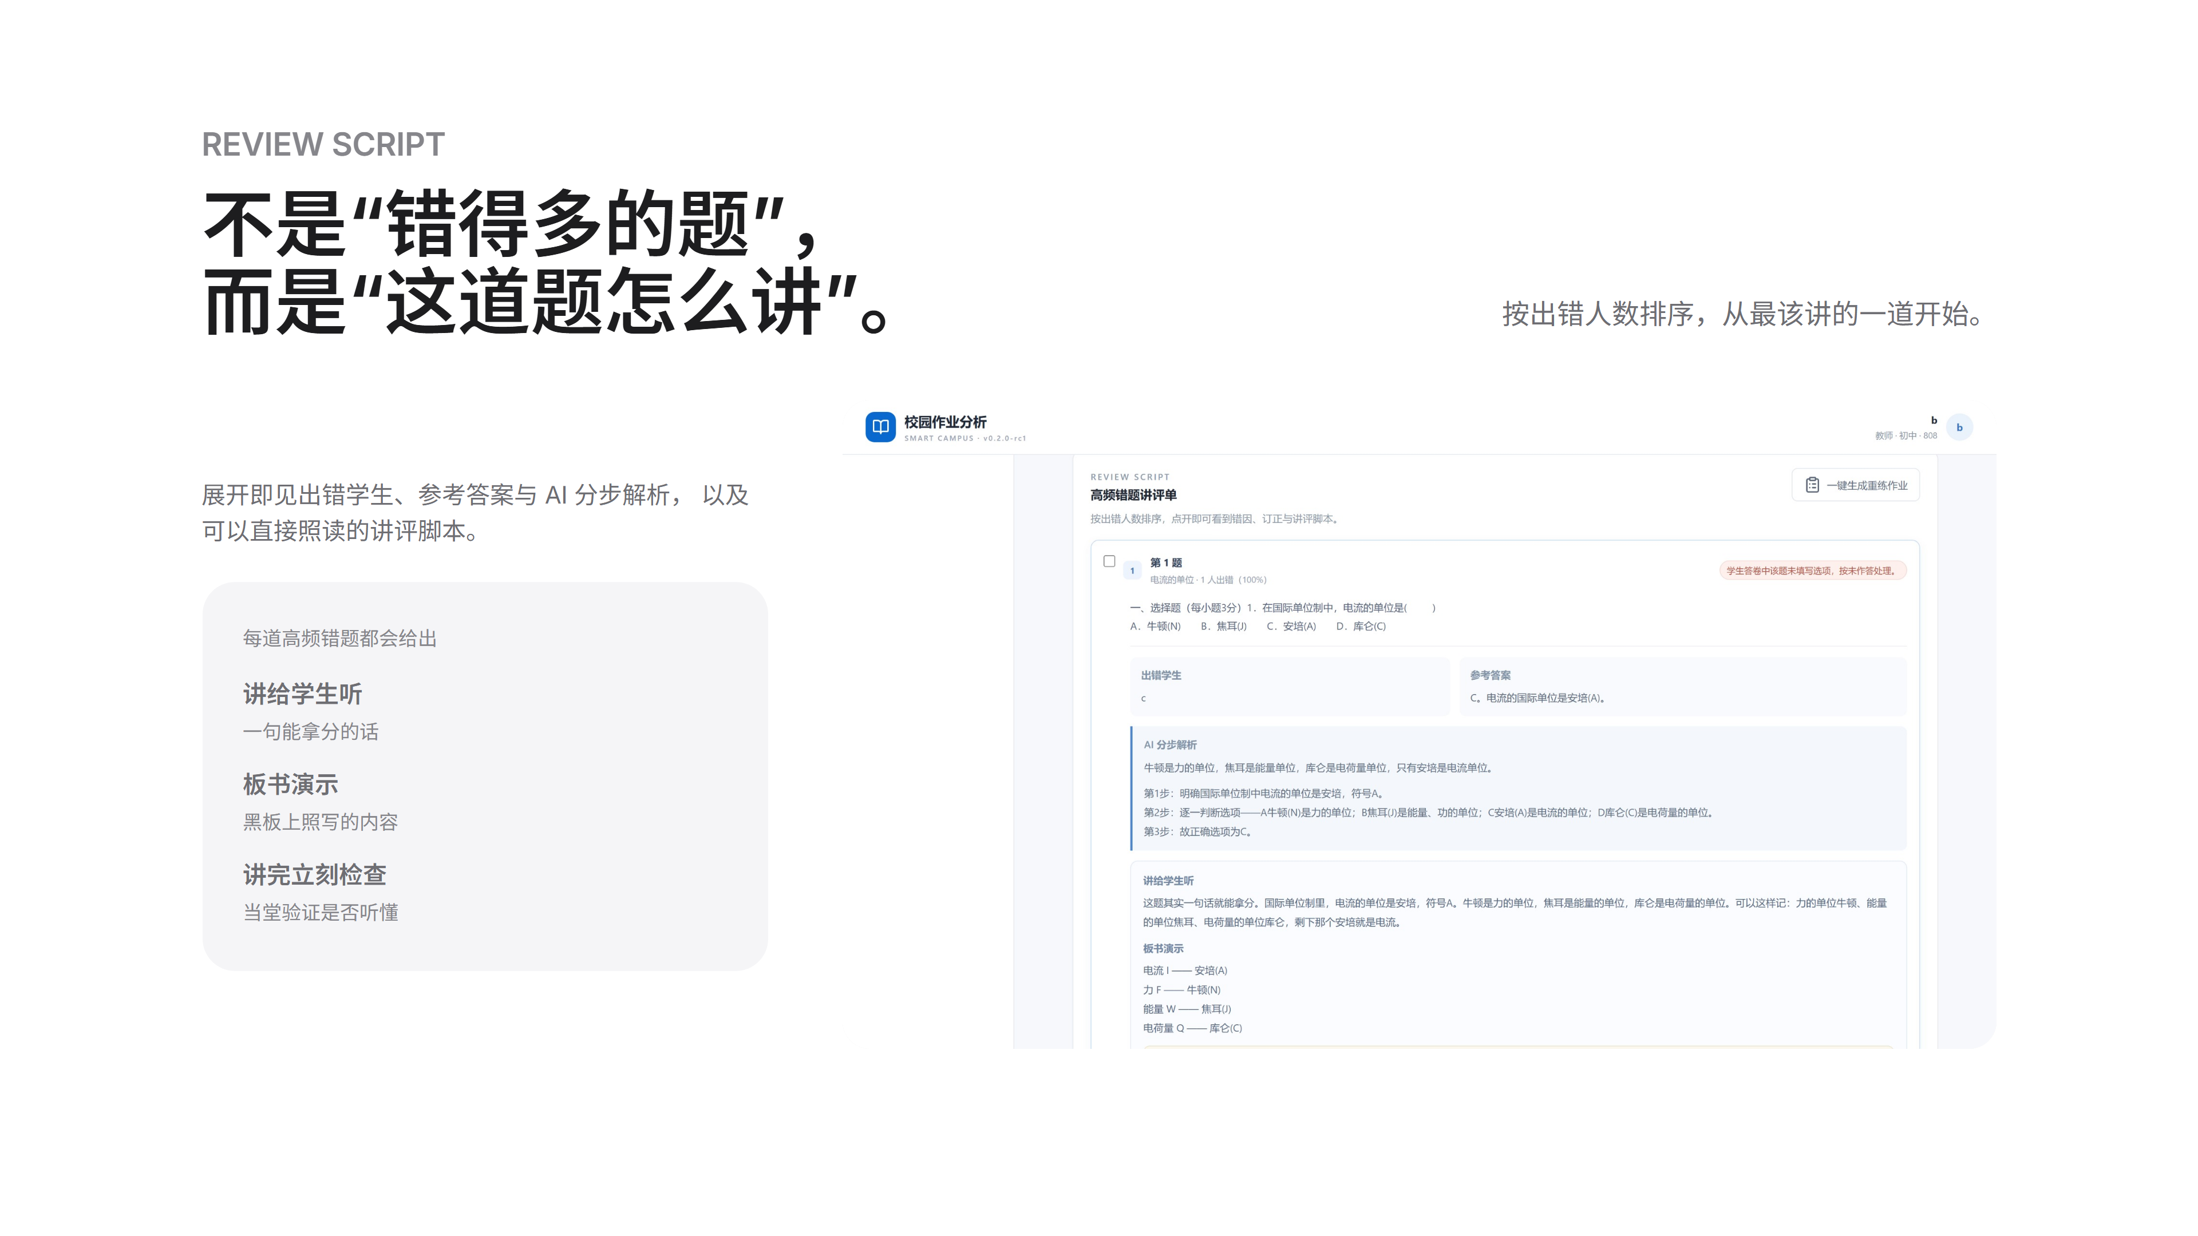
Notes:
这页是“能直接上课”的证据。展开一道高频错题，能看到出错学生、参考答案、AI 分步解析，最关键的是下面三段：讲给学生听、板书演示、讲完立刻检查。老师第二天可以照着念。内容按出错人数排序，从最该讲的那道开始。

Slide 10
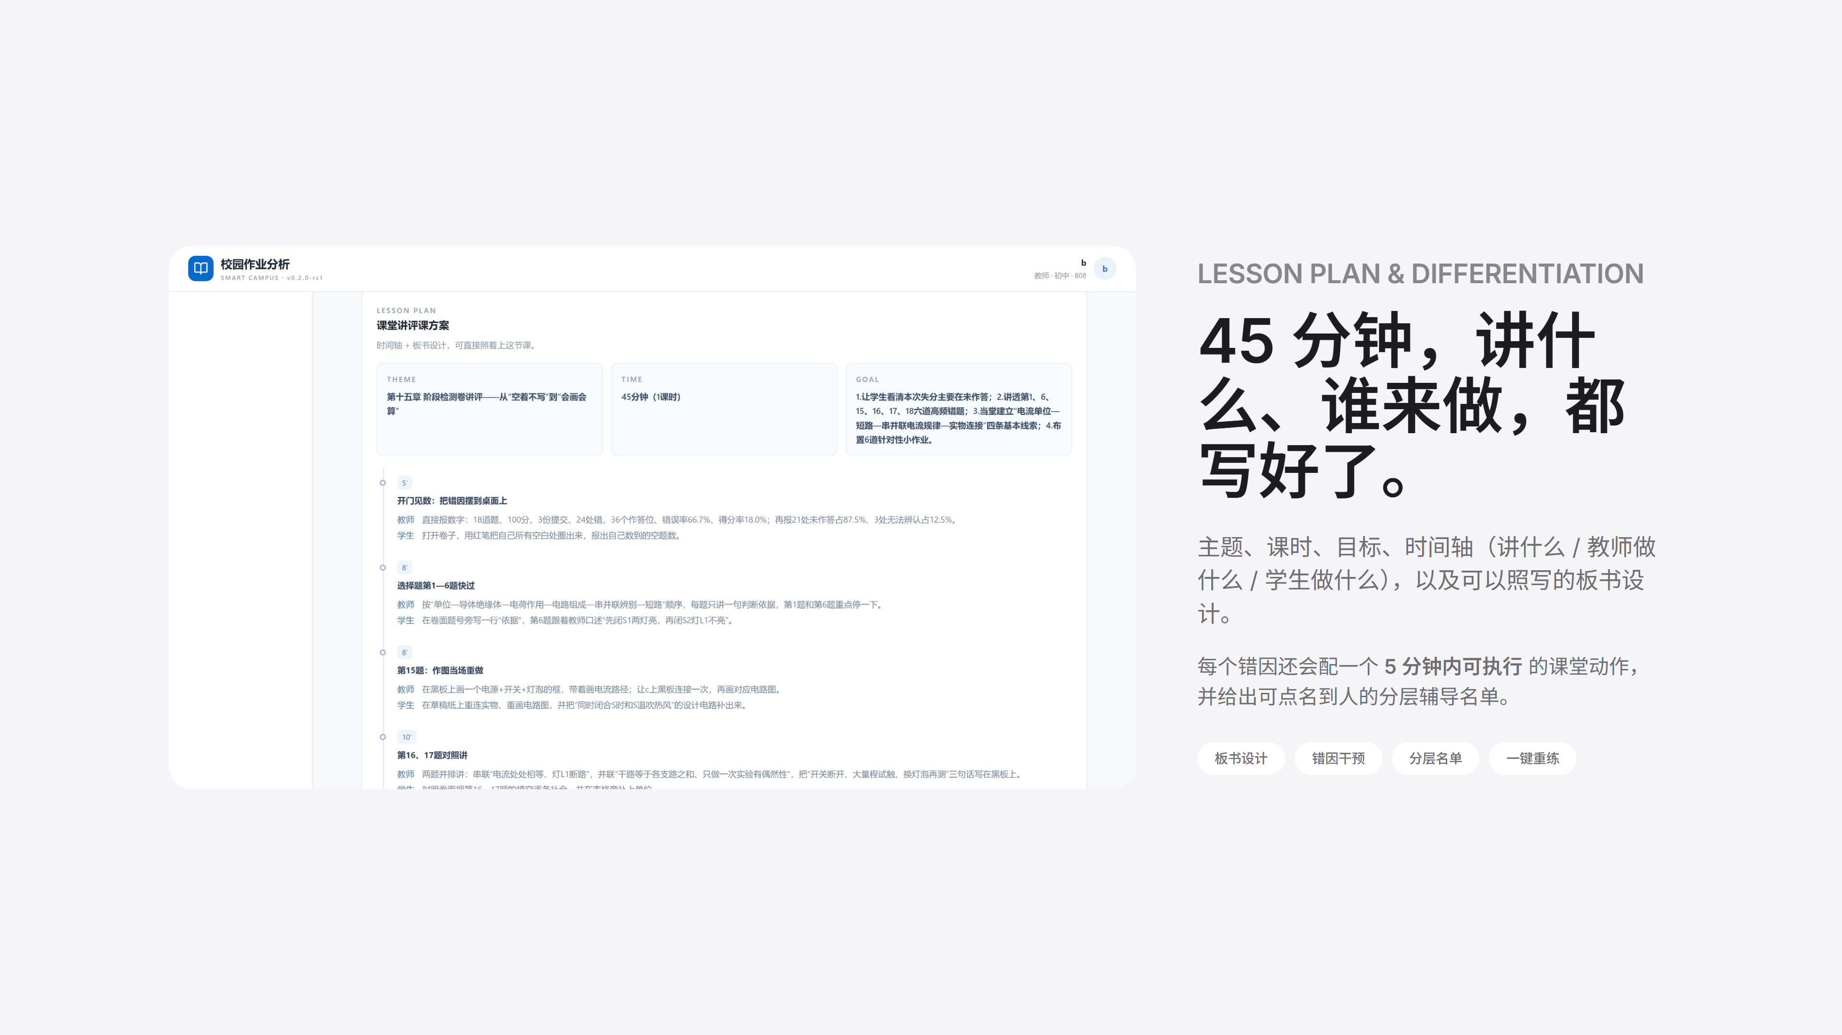
Notes:
这一页把它推到课堂落地。45 分钟被拆成时间轴，每一步写清“讲什么、教师做什么、学生做什么”，还带板书设计；每个错因配一个 5 分钟内可执行的课堂动作，并给出可点名到人的分层名单。我们内部的说法是：这不是一份给领导看的报告，是一份给老师自己用的教案。

Slide 11
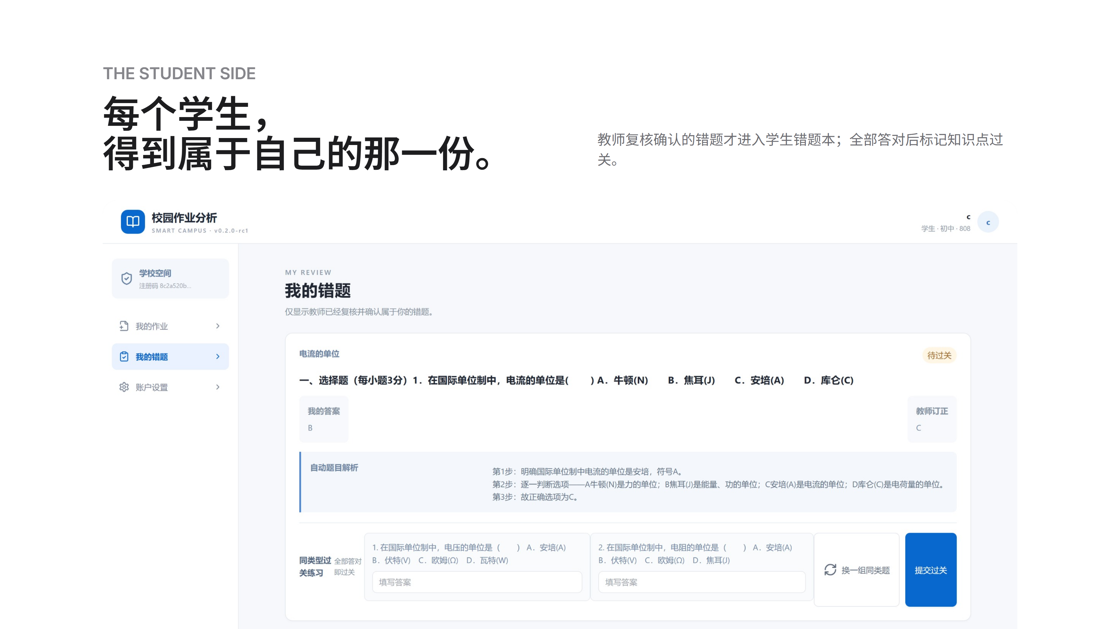
Notes:
学生端只做一件事：把错题真正过关。只有老师复核确认的错题才会进学生的错题本；系统自动给出分步解析和同类型变式练习，学生全部答对后标记知识点过关。纸质错题本不用再抄，复习也有针对性。

Slide 12
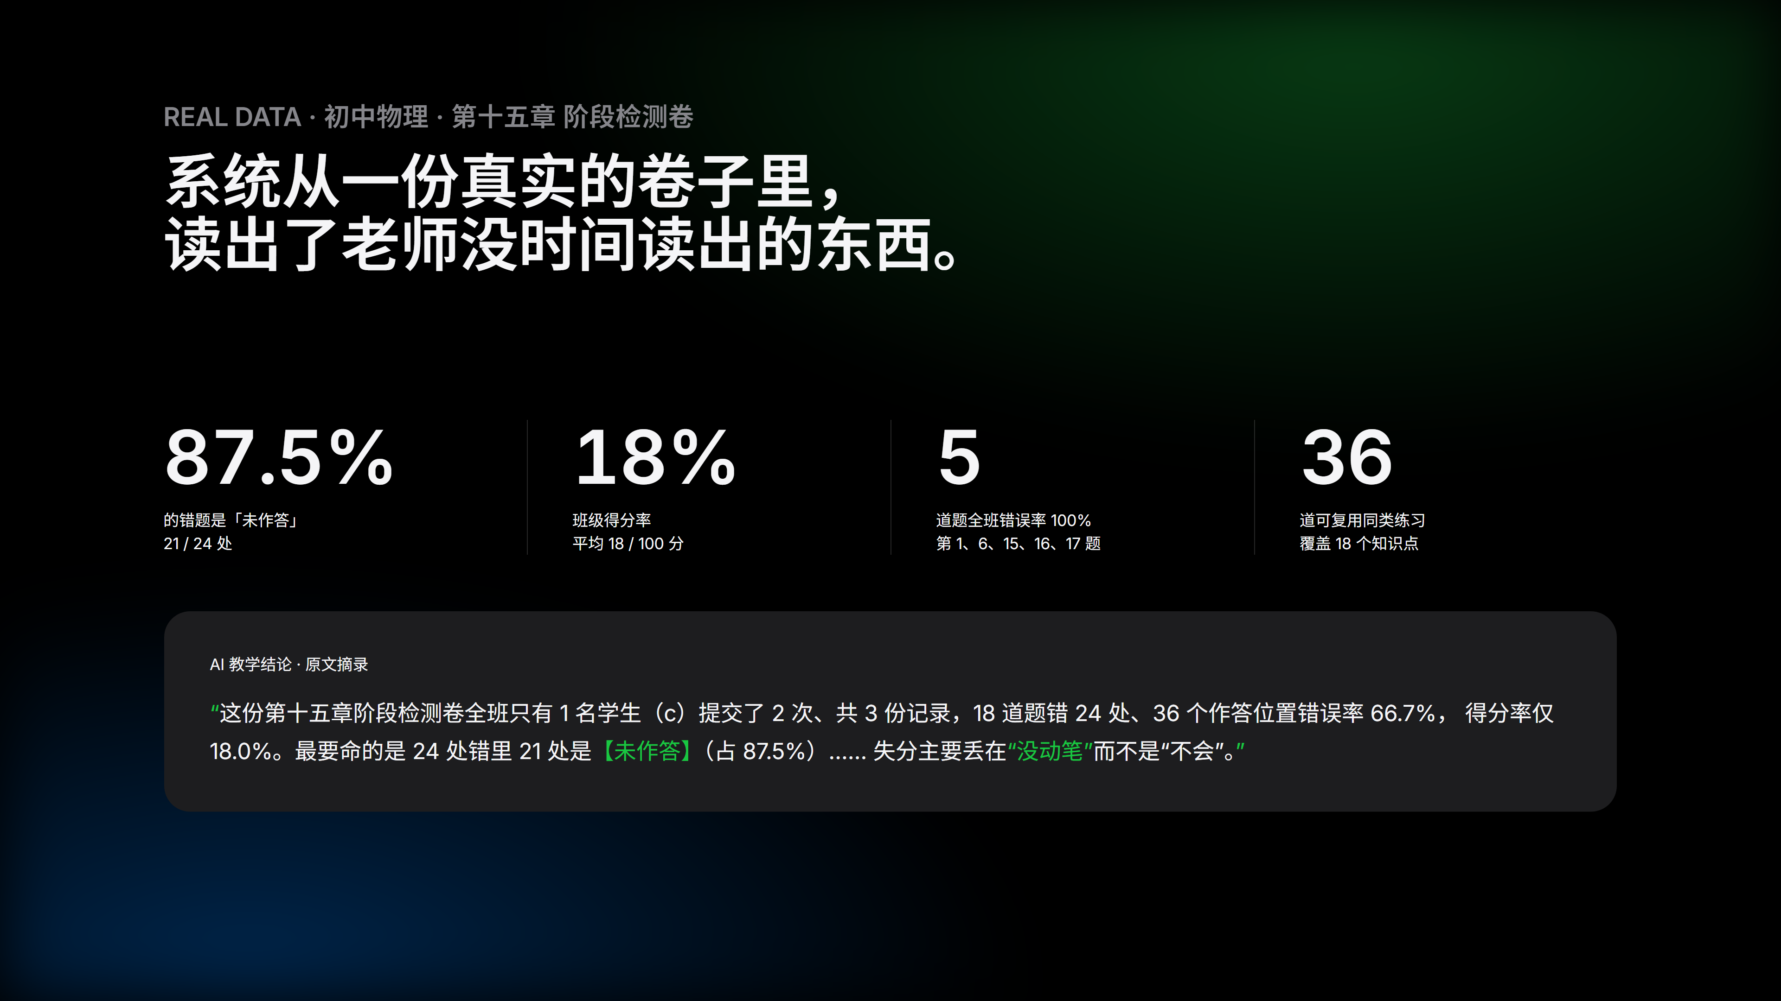
Notes:
用真实数据收口。这是仓库里真实存在的一份初中物理阶段检测卷：18 道题、3 份提交、24 道已复核错题，班级得分率 18%。最有价值的是系统自己发现的那句话——24 处错里 21 处是【未作答】，占 87.5%，失分主要丢在“没动笔”而不是“不会”。这个结论直接改变了这节课该怎么上：不是多讲两道题，而是先解决“不敢动笔”。

Slide 13
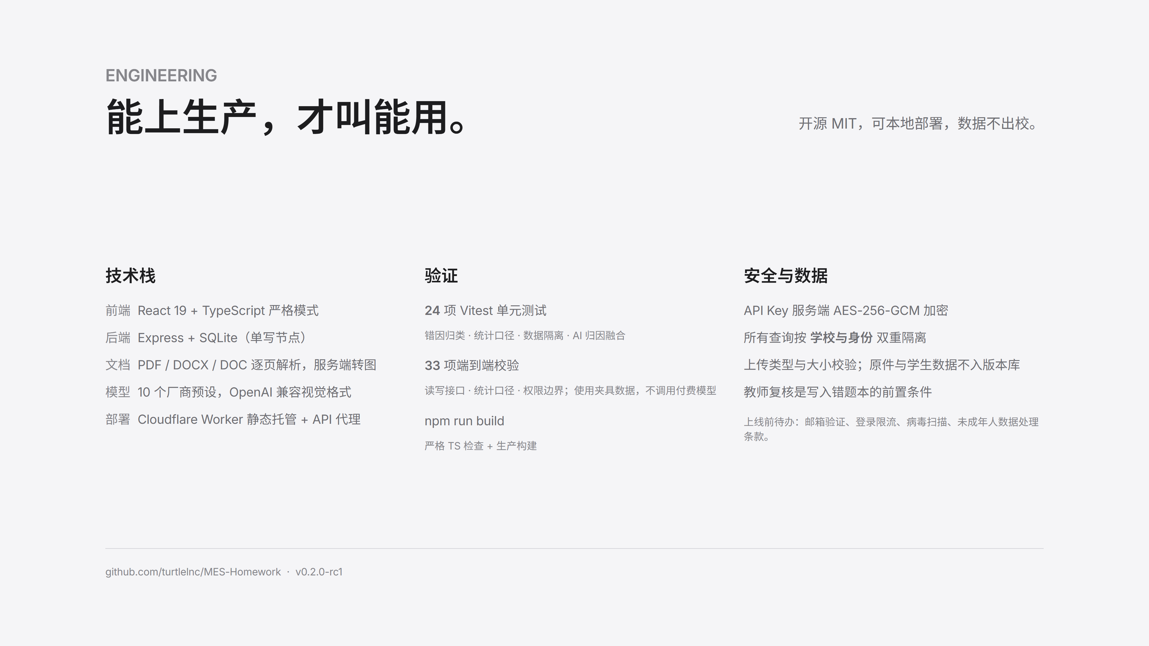
Notes:
评委常问“做完了没有”，这一页回答：能上生产才叫能用。技术栈是标准全栈；质量上 24 项单元测试加 33 项端到端校验，其中一部分专门测权限边界——学生读不到班级分析，学校管理员可以只读但不能触发生成；安全上 API Key 服务端 AES-256-GCM 加密，所有查询按学校和身份隔离。

Slide 14
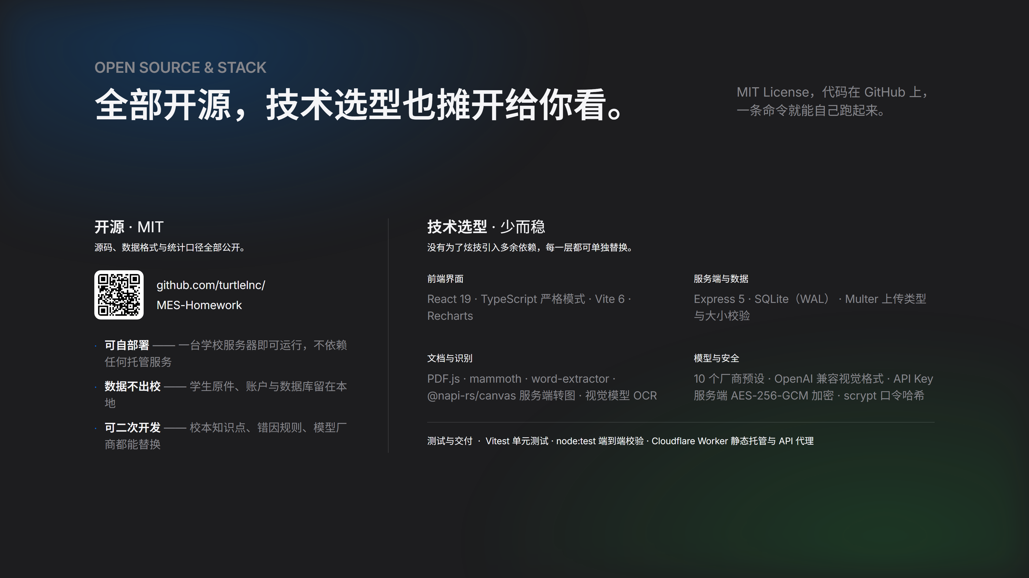
Notes:
开源与技术这一页，回答两个问题：凭什么信我们，以及我们用了什么。开源不是姿态，是教育软件该有的样子——学校可以自己部署、数据留在自己服务器上、校本知识点和错因规则都能改。技术选型上我们刻意选了少而稳的一套：前端 React 19 + TypeScript 严格模式，后端 Express + SQLite，文档解析用 PDF.js、mammoth、word-extractor，模型层是 10 个厂商预设加 AES-256-GCM 加密的 Key。没有为了炫技引入任何多余依赖。

Slide 15
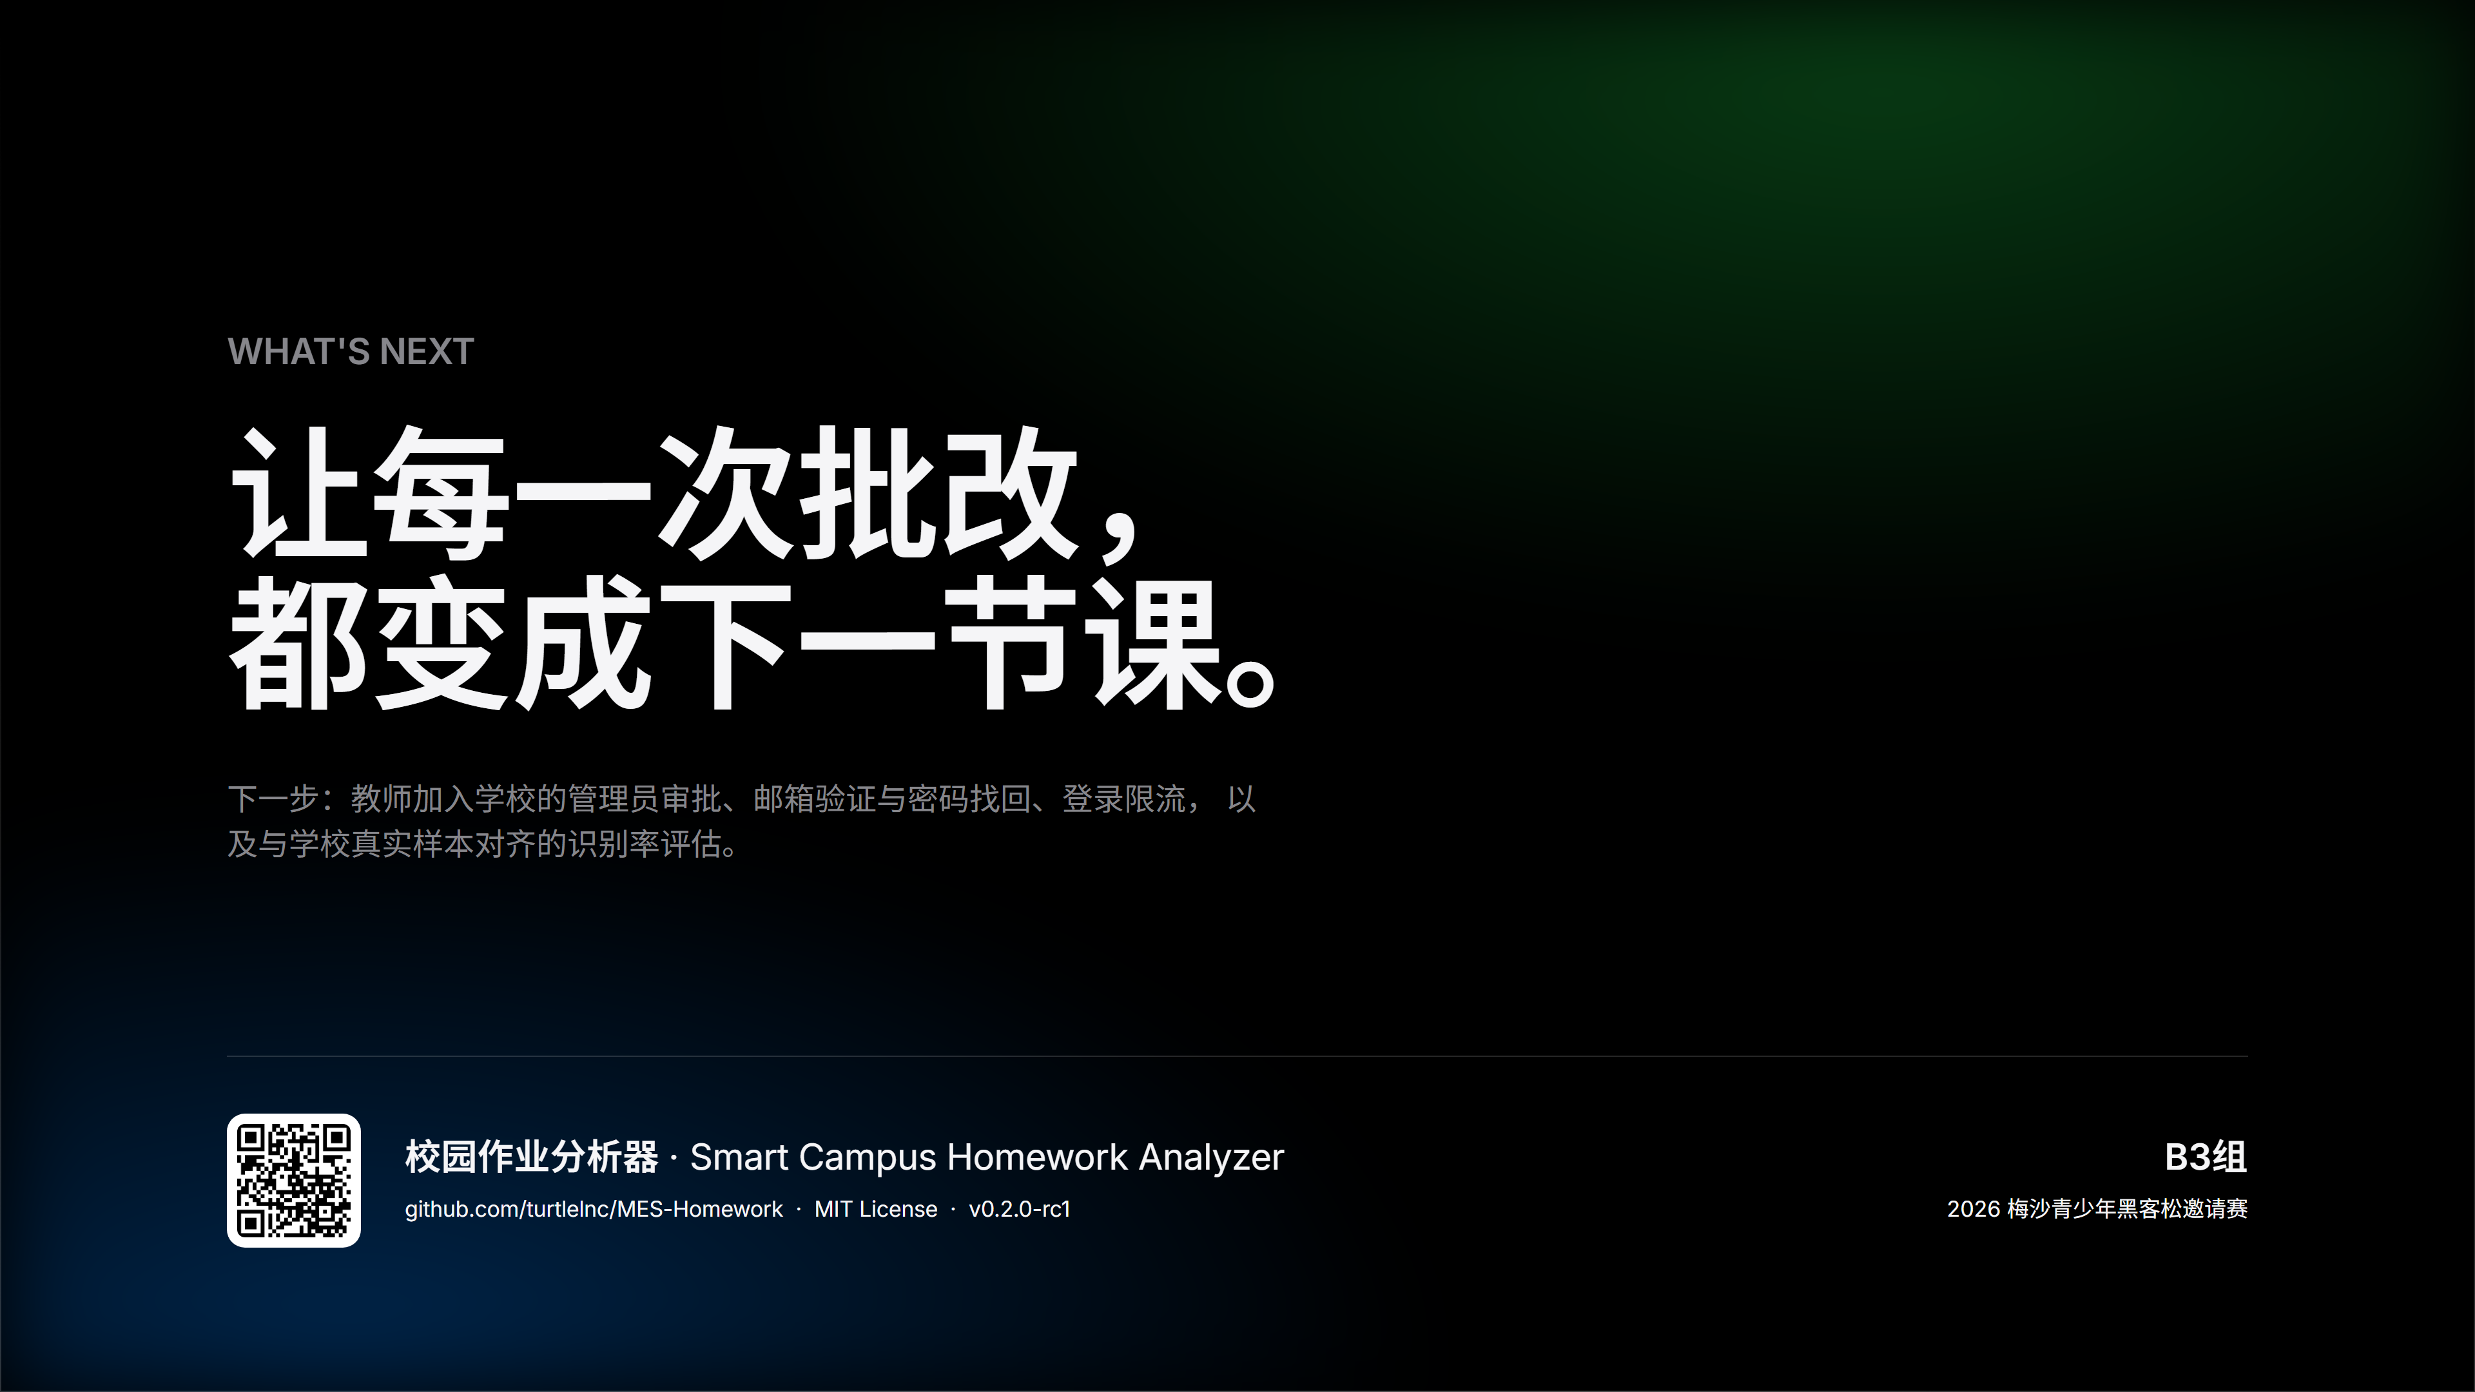
Notes:
收尾。回到那句话：让每一次批改，都变成下一节课。然后留时间给提问。如果评委只有 30 秒，就讲这三句：所有数字来自已复核数据、AI 只做转写；老师拿到的是一份能直接上的教案；整套东西开源、可本地部署、数据不出校。

